Slide 1
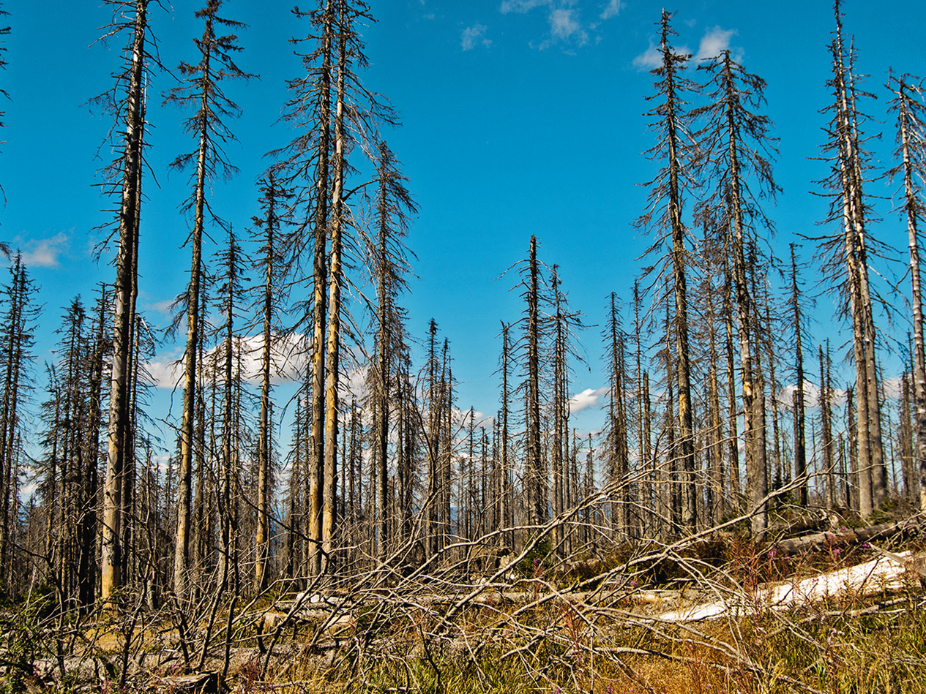
Chuvas ácidas

Slide 2
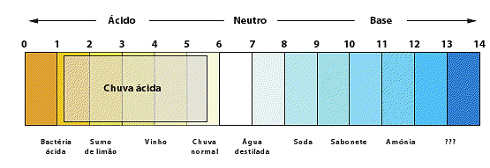
Chuva ácida
Precipitação que apresenta um valor de pH inferior a 5,6. Pode ocorrer sob a forma de chuva, de neve, de nevoeiro ou até de partículas secas.
Por que razão a chuva «normal» é ácida?
CO₂(g) + H₂O (l)  H₂CO₃(aq)

Slide 3
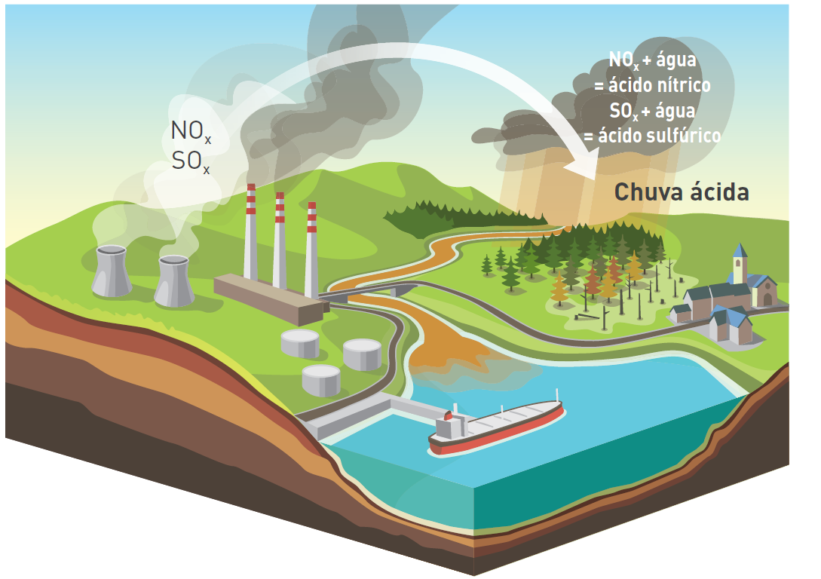
Formação da chuva ácida
Queima de combustíveis fósseis
Libertação de SOx e NOx
Reação entre SOx e NOx com vapor de água
Formação de ácidos

Slide 4
Formação da chuva ácida
 |  | Nome | Propriedades | Fontes
SO_{X} | SO₂ | Dióxido de enxofre | Gás tóxico, cheiro intenso, incolor | Produção de energia e aquecimento Processos industriais Transportes Vulcões
 | SO₃ | Trióxido de enxofre | Gás tóxico, incolor
NO_{x} | NO | Monóxido de azoto | Gás tóxico, incolor | Produção de energia e aquecimento Processos industriais Transportes Fogos florestais
 | NO₂ | Dióxido de azoto | Gás tóxico de cor avermelhada.

Slide 5
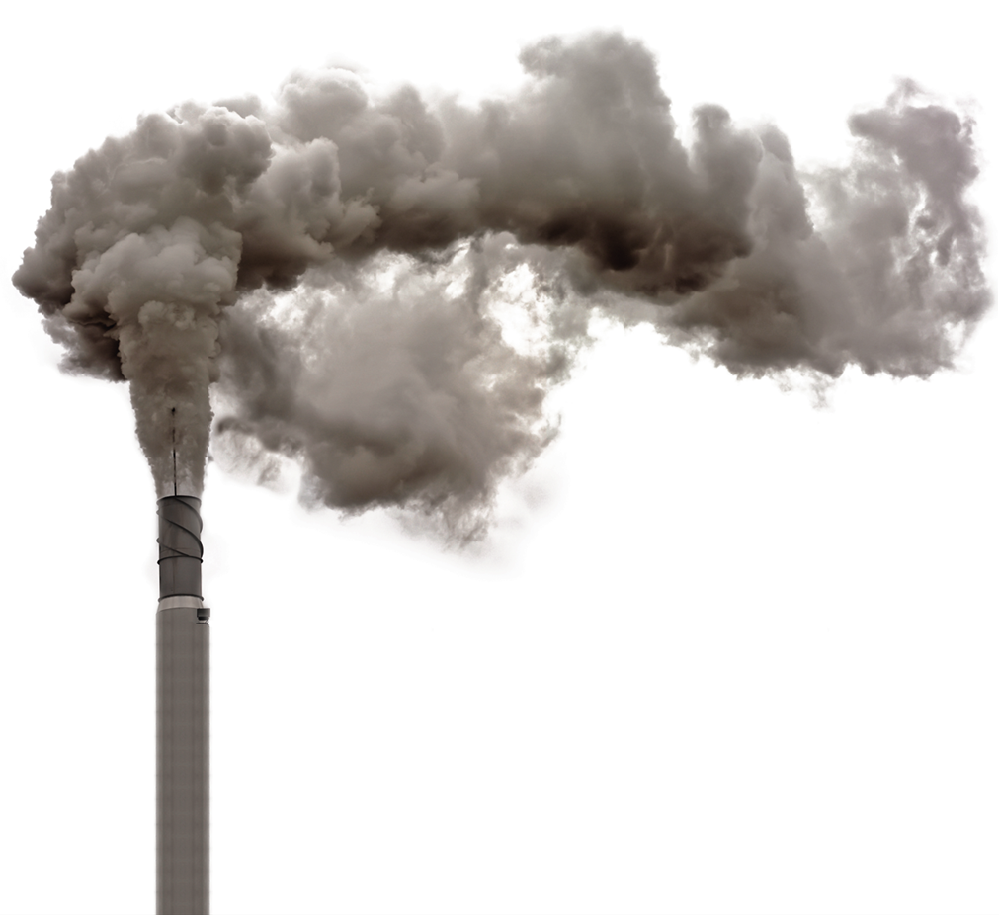

Formação da chuva ácida
O₂
SO₃ + H₂O → H₂SO₄
SO₂ + H₂O → H₃SO₃
SO₂
Chuva ácida

Slide 6

Formação da chuva ácida
Na presença de água, o dióxido de azoto dá origem a ácido nitroso e a ácido nítrico, formando soluções ácidas, segundo:
2 HNO₂ (g) + H₂O (l) → HNO₂ (aq) + HNO₃ (aq)
2 NO₂ + H₂O → HNO₂ + HNO₃
2 NO₂
O₂
NO

Slide 7

Consequências da chuva ácida
Enfraquecimento das plantas devido à morte das folhas e intoxicação do solo
Lixiviação dos nutrientes: a chuva ácida dissolve os nutrientes do solo e arrasta-os para zonas mais profundas

Slide 8
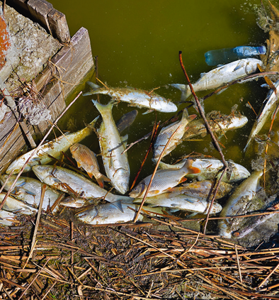
Consequências da chuva ácida
Lagos, rios e pântanos acidificados: pH = 5
À medida que a acidez dos lagos aumenta, o número e a diversidade de peixes vão diminuindo
Acidez dos lagos aumenta na Primavera, quando a neve derrete: a reprodução dos organismos fica comprometida, pois é nesta época que os novos peixes nascem

Slide 9
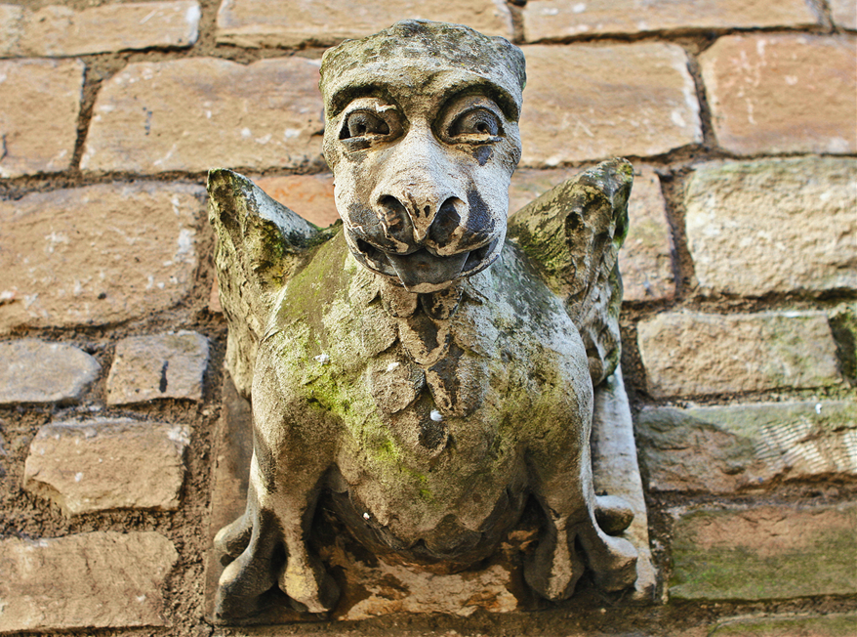
Consequências da chuva ácida

Slide 10
Medidas de minimização
1. Limpeza de fumos
2. Conversores catalíticos dos automóveis
3. Dessulfurização do carvão
4. Neutralização da água dos rios e lagos, adicionando cal

